Slide 1
Лоскутная техника «Пэчворк»
Учитель технологии
Ролдугина Л.В.
ГОАОУ «ЦОРиО».
г.Липецк.

Slide 2
Конспект урока по технологии.
Тема: «Изготовление фрагмента изделий домашнего обихода, применяя технику шитья из лоскута»

Slide 3
Цели и задачи:
Создать условия для развития творческих способностей
Содействовать получению технико-экономических знаний, а также практических умений по обработке различных материалов
Способствовать знакомству с творчеством народных умельцев, с материалами и инструментами, применяемыми в традиционных художественных ремёслах
Способствовать развитию двигательной сферы учащихся (развитие глазомера, ориентировке в пространстве, точности и тонкости различения цвета, формы)
Формировать творческий подход к ведению домашнего хозяйства.

Slide 4
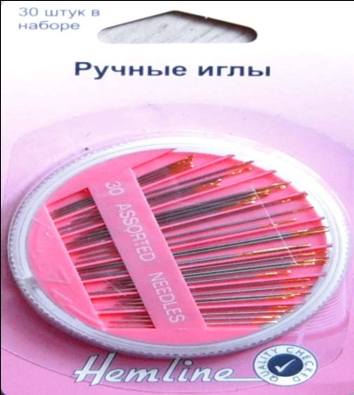
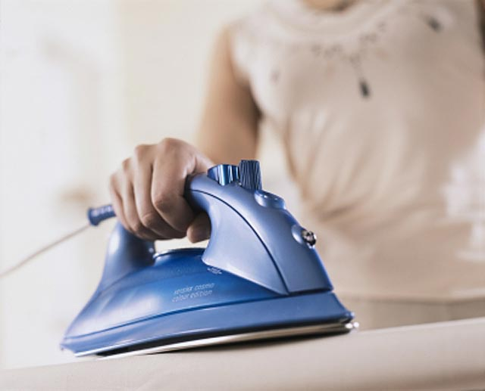
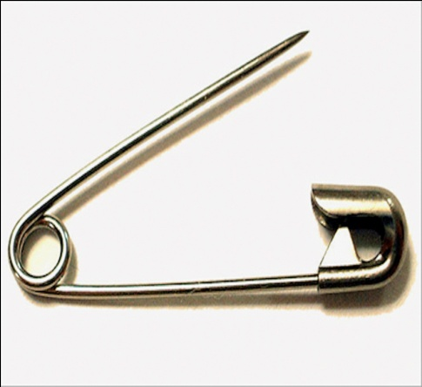
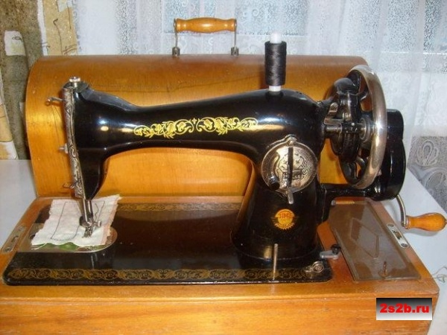
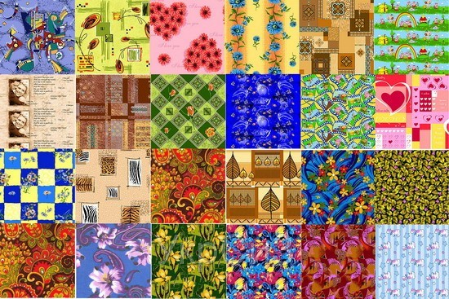
Оборудование и материалы
Иглы швейные Булавки Утюг
Швейная машина Кусочки различных тканей

Slide 5
Ход занятия
Организация рабочего места.
Сообщение темы урока и познавательных сведений.
Подбор кусочков ткани.
Изготовление шаблонов (начального квадрата).
Заготовка квадратов и полос из ткани.
Изготовление лоскутного изделия (начальная стадия) – прихватки по схеме «Ёлочка» или «Паркет».
Подведение итога занятия.

Slide 6
История возникновения
Лоскутной техники

Slide 7
Первые упоминания об искусстве соединения различных тканей встречаются в исторических описаниях, датированных XI веком.
Ткань - это материал недолговечный, поэтому время и место возникновения лоскутной техники весьма условны. Не исключается возможность появления лоскутного рукоделия в нескольких странах одновременно. Однако, принято считать, что зародилась эта техника в Англии, а затем постепенно распространилась в других местах. Изделия из лоскута стали появляться на Руси, в Европе, Америке, Австралии.
Причиной появления своеобразного лоскутного шитья явилась бедность. Именно она вынуждала женщин из остатков старой одежды делать новую, а также создавать различные изделия окружающего быта. Неслучайно повышенный интерес к технике лоскутного шитья в разных странах возник именно в периодах кризисной ситуации. Идея же геометрического подбора различных кусочков ткани берёт начало от традиционного народного ремесла. Не исключительно, что толчком к появлению лоскутных орнаментов послужило древнее искусство создания мозаичных композиций, дошедшее до нас из глубины веков. Недаром шитьё из лоскута называют также «лоскутная мозаика». С годами отношение к такому виду рукоделия. Как к вынужденному выходу из трудных жизненных ситуаций, постепенно отошло в прошлое.

Slide 8
В настоящее время к шитью из лоскута относятся как к виду искусства. Художественные изделия из лоскута по праву заняли достойное место среди произведений декоративно – прикладного творчества во многих странах мира. Экспозиции музеев таких стран, как США, Германия, Швеция, Швейцария, Австралия, содержат целые коллекции изделий,
выполненных в стиле лоскутной техники Patchwork. Имеется такая коллекция и во Всероссийском музее декоративно-прикладного и народного искусства.

Slide 9
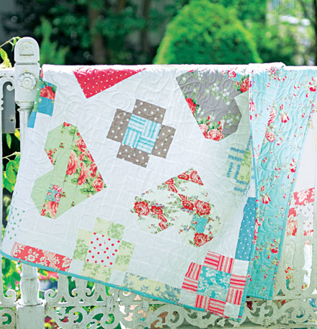
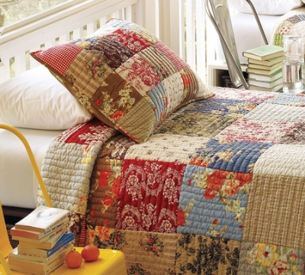
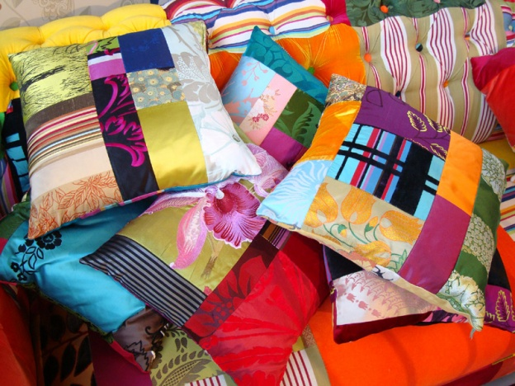
Ну Руси широкое распространение шитья из лоскута получило во второй половине прошлого столетия. Кусочки ткани, оставшиеся при раскрое, экономные хозяйки сохраняли, а потом и их кусочки в дело. Так очень скоро почти в каждом доме стали появляться радующие глаз разноцветные одеяла, наволочки на подушки, половики и другие предметы обихода, полезные в хозяйстве.

Slide 10
Лоскутная техника очень проста, поэтому доступна каждому. Для этого занятия не нужны какие-то особенные материалы, а лишь лоскуты и нитки, которые можно найти в любом доме. Вооружаясь фантазией и желанием создать что-либо новое, можно почувствовать себя творцом, способным создать истинно рукотворную вещь. Приступая к работе, необходимо составить схему рисунка и выбрать технику или метод изготовление этого изделия.

Slide 11
Техника включает в себя несколько видов:
Шитьё из полос
Шитьё из квадратов
Шитьё из прямоугольных треугольников, техника «Русский квадрат»
Шитьё из равносторонних треугольников
Шитьё из многоугольников
Шитьё на основу
Витражный способ шитья.

Slide 12
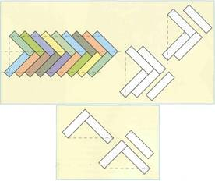
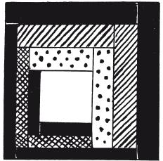
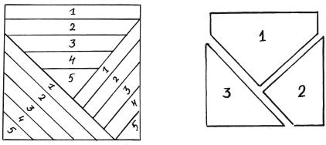
Я хочу познакомить вас с наиболее распространённой техникой – шитьё из полос, которая, включает в себя схемы:
Ёлочка
Колодец (Американский квадрат)
Пашня

Slide 13
Старинные лоскутные изделия в основном собирались вручную из различных геометрических элементов и особого предпочтения той или иной технике в те далёкие времена не оказывалось. С появлением швейных машин возникла возможность быстро собирать лоскутные изделия. Поэтому техника шитья из полос стала наиболее популярной, так как она более скоростная по сравнению с остальными разновидностями лоскутной техники.

Slide 14
Остановимся на схеме «Ёлочка» или «Паркет» и подробнее познакомимся с ней.

Slide 15
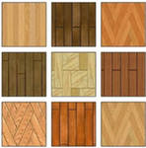
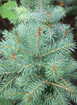
Схема «Ёлочка» или «Паркет» своим названием обязана внешнему сходству с видом паркетной кладки или формой ели.

Slide 16
Для работы необходимы заготовки из ткани, выкроенные в виде квадратов и полос. Правильно подготовленная ткань делает работу быстрой, а изделие получается аккуратно выполненным. Чтобы избежать искажения геометрического рисунка лоскутного изделия, необходимо соблюдать следующие условия:
Началом работы, как правило, должно являться активное цветовое пятно ( Элемент I)
Размер стороны первоначального квадрата должен быть больше ширины полос первого яруса (Элемент II и III), т.е. а > в (рис. 1)
Ширина полос в одном ярусе должна быть одинаковой. От яруса к ярусу к ярусу ширина полос может изменяться (согласно замыслу).
Ширина шва на протяжении всей работы должна быть одной и той же.

Slide 17
Последовательность притачивания полос по ярусам следует сохранять согласно приведённой схеме
a
рис. 1
I

Slide 18
Шитьё начинается с квадрата, к одной из сторон которого притачивается полоса первого яруса
a b
II

Slide 19
Длина полосы заранее не измеряется, а после притачивания полосы излишки ткани отрезаются. Квадратную заготовку (элемент I) и полоску (Элемент II) складывают лицевыми сторонами внутрь, выравнивают по краю и скрепляют машиной строчкой. Ширина шва 0,5 – 0,7 см. После этого шов разутюживают, раскладывая срезы на обе стороны. Вторую полосу (элемент III) притачивают к следующей стороне элемента I, захватывая элемент II, т.е. прокладывая машинную строчку перпендикулярно первому шву. (рис. 3)
Рис. 3
I
II
III

Slide 20
Подравниваем приточенную полосу и разутюжив шов, получают первый ярус полос. Далее к элементам II и III аналогичным образом притачивают элемент IV, подравнивают его, а шов разутюживают. Затем к элементам III и IV притачивают элемент V. После подравнивания полосы и разутюживания шва, получают второй ярус полос «Ёлочки» (рис. 4)
Рис. 4
I
II
IV
III
V

Slide 21
Таким образом, наращивая первоначальный квадрат от яруса к ярусу по двум сторонам, выходят на нужный размер образца с элементами I – VII (рис. 5)
Рис. 5
I
II
IV
VI
III
V
VII

Slide 22
Вопросы для самопроверки:
Какие изделия можно выполнить из лоскутков?
Какие инструменты и материалы необходимы для выполнения работ из лоскутков?
На какие зоны можно разделить рабочее место?
Правило техники безопасности для ручных, машинных работ и ВТО?

Slide 23
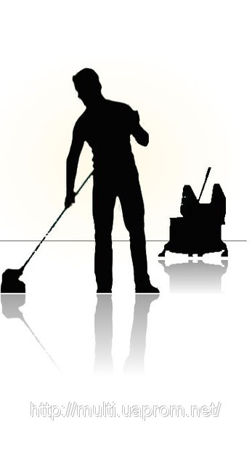
Уборка рабочего места. Оценка работ учащихся.

Slide 24
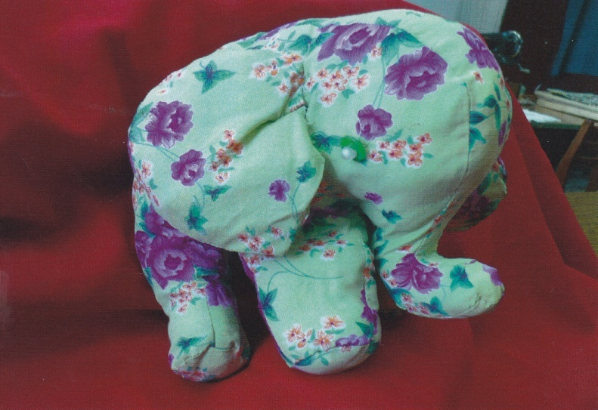
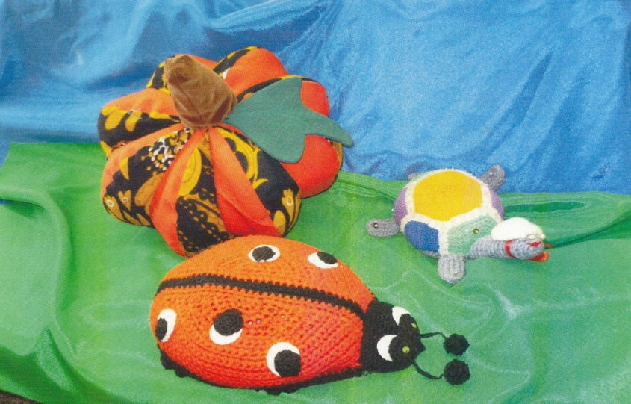
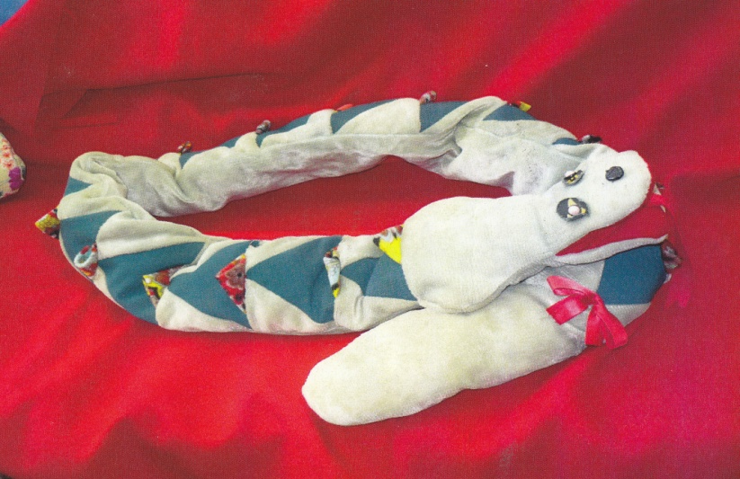
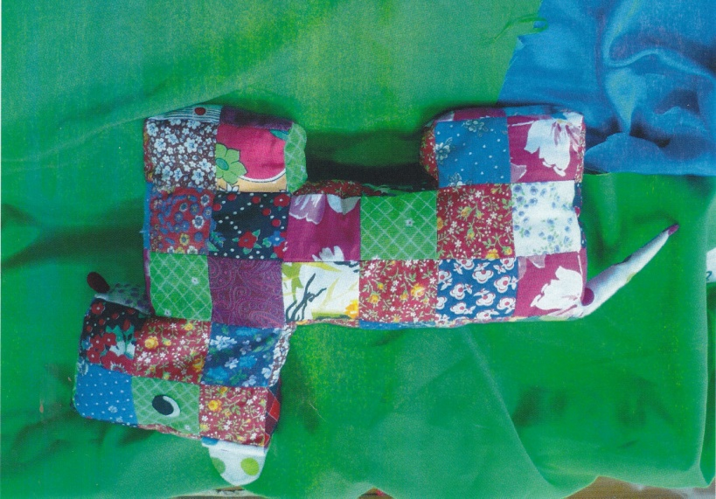
Творческие работы учащихся!

Slide 25
